Slide 1

Základní škola a Mateřská škola Dobrá Voda u Českých Budějovic,
Na Vyhlídce 6, 373 16 Dobrá Voda u Českých Budějovic
EU PENÍZE ŠKOLÁM
Zlepšení podmínek pro vzdělávání na základních školách Operačního programu
Vzdělávání pro konkurenceschopnost

Slide 2
Autor | Mgr. Hana Koudelková
Vzdělávací oblast/Obor: | Člověk a jeho svět/Vlastivěda
Třída: | V.
Datum tvorby: | 11.4.2013
Datum zařazení do výuky a zapsání do třídní knihy: | 19.4.2013
Jazyk: | čeština
Název DUM | VY_32_INOVACE_ČS.5.09
Téma | Česká republika
Klíčová slova | Plzeňský kraj - Český les

Slide 3
ANOTACE
Druh materiálu: | Prezentace
Ročník: | 5.
Pomůcky: | -
Inovace: | Materiál podporuje aktivní opakování učiva s užitím interaktivní tabule, žáci sami vyhledávají informace.
Metodické pokyny: | Str.2,7 : žáci na základě informací určují název oblasti či města Str. 3 : žáci odpovídají na otázky. Po kliknutí se zobrazí správná odpověd´ s jedním barevným písmenem. Přečtením barevných písmen vznikne název oblasti. Str. 4, 5, 6,11,12,14,15: fotografie Str. 8 : Po kliknutí se objeví šipky spojující písmena a tvořící tak název města. Str.9,10,13,16: žáci hledají další informace a dozvídají se správné odpovědi.
Očekávaný výstup: | Žáci si procvičili a rozšířili své znalosti o Plzeňském kraji.

Slide 4
Plzeňský kraj
1.

Slide 5
Urči název chráněné krajinné oblasti
2.
Jedná se o chráněnou krajinnou oblast v Plzeňském kraji.
Jedná se o nejmladší chráněné území v České republice.
Má rozlohu 470 km².
Oblast je z 80 % pokryta lesem.
Nejvyšším bodem je Čerchov – 1042m.
Na řadě míst se zachovaly původní cenné bučiny, rašeliniště, louky a pastviny.
Z chráněných živočichů zde žije ohrožená vydra říční, tetřívek obecný, rys ostrovid či bobr evropský.
Zabírá nadpoloviční většinu stejnojmenného pohoří, které tvoří přirozenou hranici s Německem. Táhne se v pruhu asi 80 km dlouhém a 5–15 km širokém.

Slide 6
3.
Nejvyšší bod oblasti
Č E R C H O V
Největší město v tomto kraji
P L Z E Ň
Bažinaté místo s rašeliníkem
S L A Ť
Surovina v kraji těžená
K A O L Í N
Doplň jméno Jan Kozina
S L A D K Ý
Plodina v kraji pěstovaná
O B I L O V I N A
Sousední stát
N Ě M E C K O
Chráněný živočich
R Y S

Slide 7
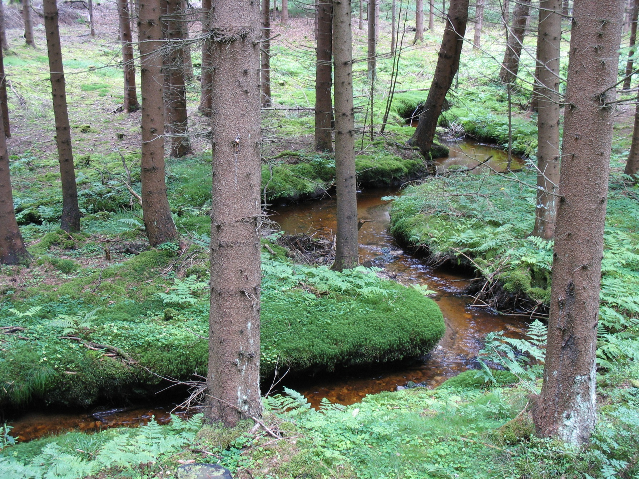
.
4.

Slide 8
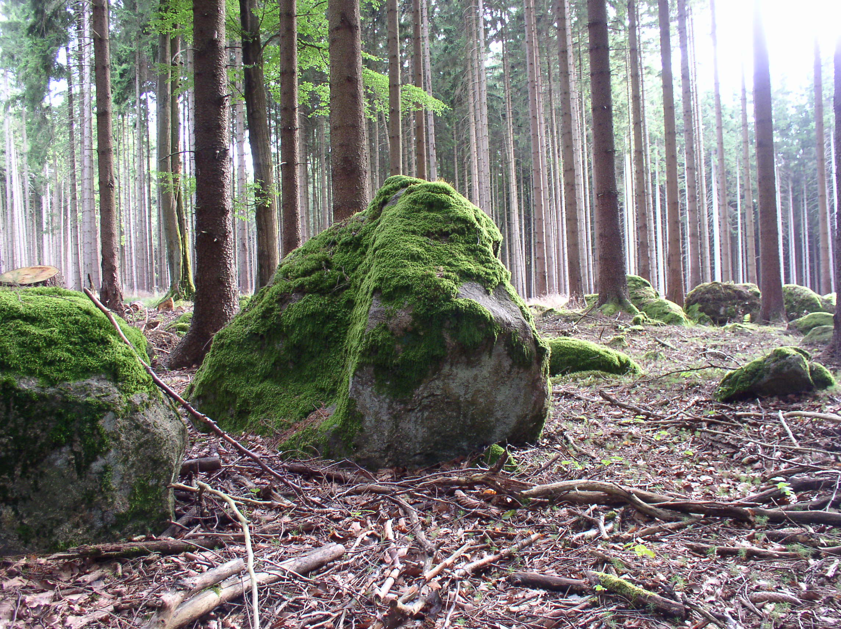
5.

Slide 9
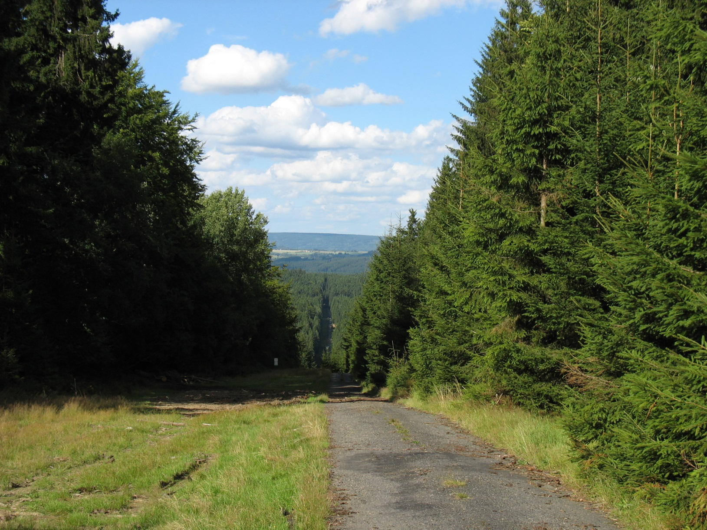
6.

Slide 10
Najdi název města
7.
Město se nachází v Plzeňském kraji v západních Čechách.
Jedná se o okresní město.
Rozlohou je druhým největším městem v Plzeňském kraji.
První zmínka je z roku 1126, kdy zde byl založen strážní hrad.

Slide 11
8.
T
V
CH
O
A

Slide 12
Jaké zajímavosti můžeš ve městě objevit?
9.

Slide 13
10.
Nejcennější památkou je městské opevnění – patří mezi nejzachovalejší v České republice
Gotický kostel Nanebevzetí Panny Marie ze 14. století

Slide 14
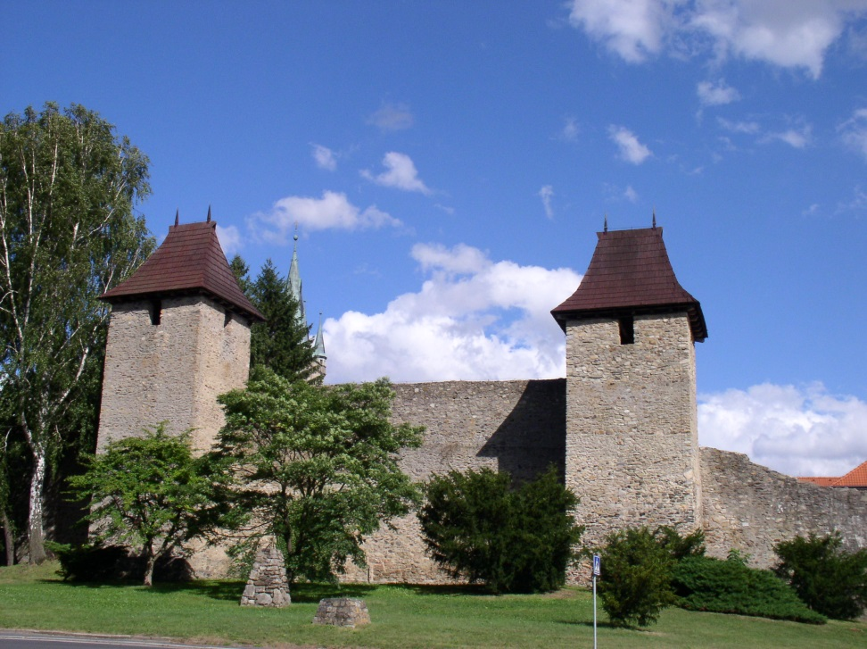
11.

Slide 15
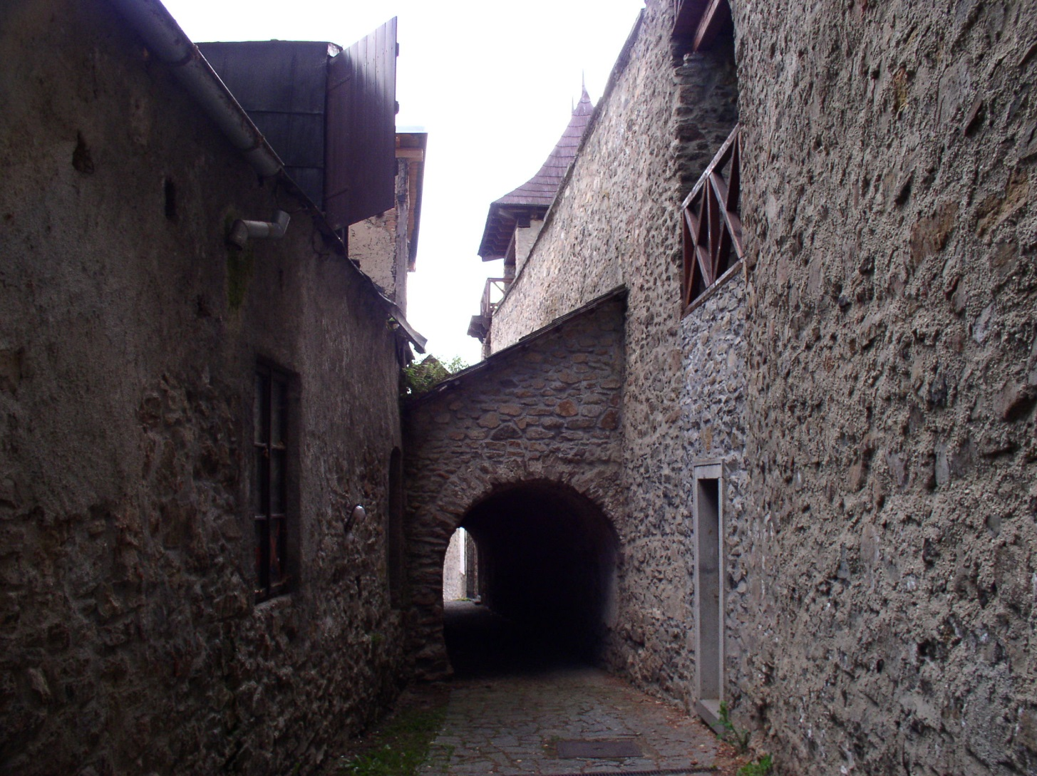
12.

Slide 16
Pokus se najít
13.
Jakou zajímavou stavbu můžeme objevit v údolí Mže ve Světcích, západně od města Tachova.

Slide 17
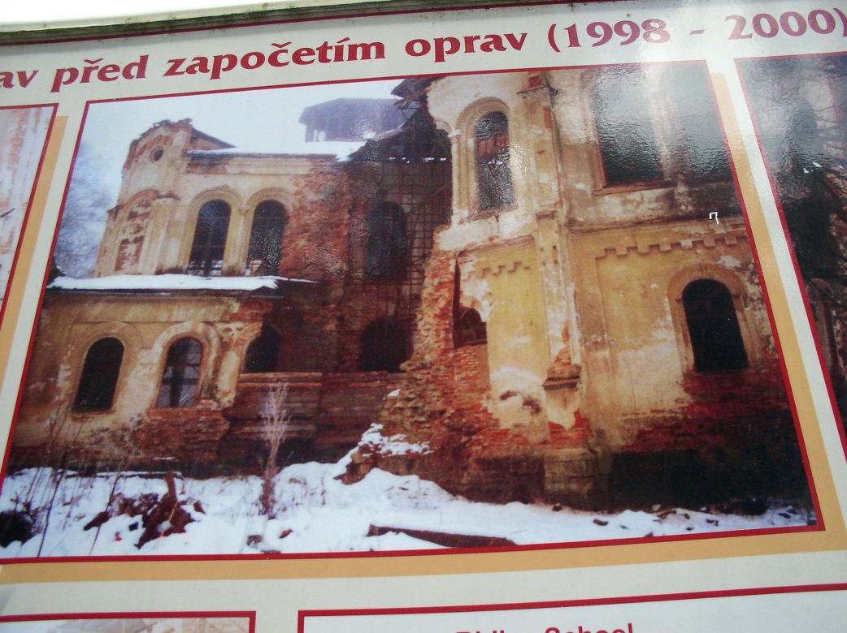
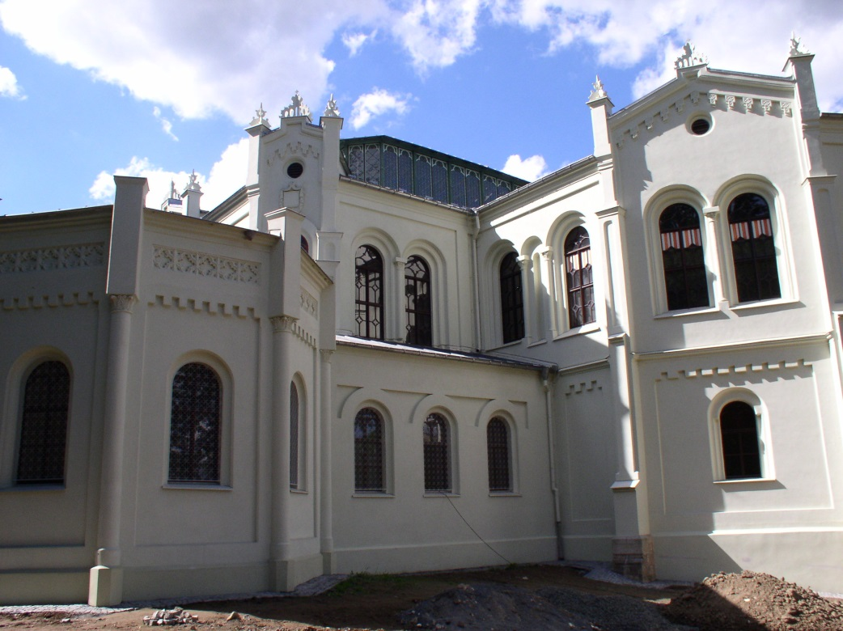
Jízdárna Světce
14.

Slide 18
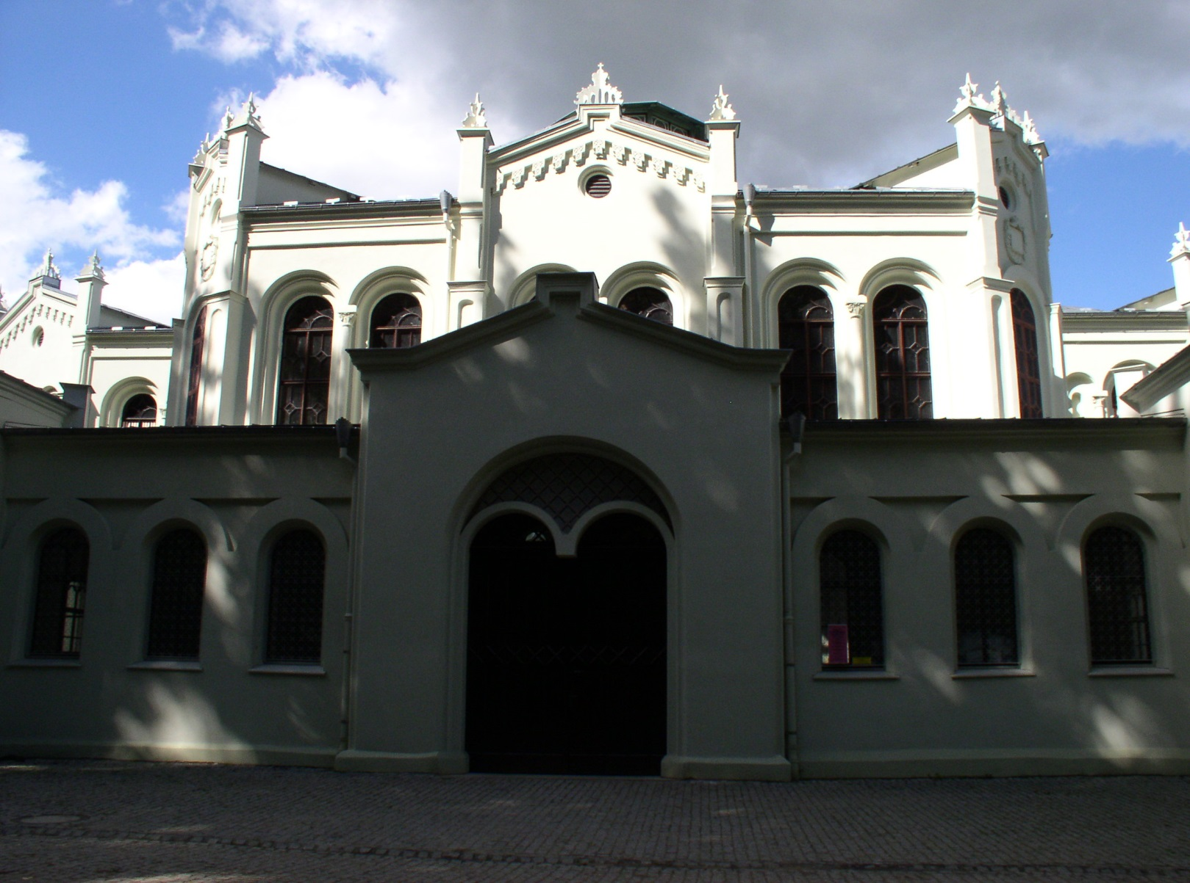
15.

Slide 19
Najdi další informace o této budově.
16.
Jedná se o největší českou jízdárnu.
Budova jízdárny je opatřena velmi pozoruhodným krovem, kterým do jízdárenské haly přichází dobré osvětlení.
V roce 1861 jízdárna obsahovala v suterénu kovárnu, sklady, uhelnu, byt kováře, prostory pro odvoz hnoje (shoz přímo na vozy), v patrech se nacházely lóže, ochozy a obytné pokoje s toaletami.
V Jízdárně bylo možno ustájit 24 koní. Jízdárna tak umožňovala jedinečné zázemí pro koně i pro návštěvníky a jezdce.
Nejkrásnější místností je knížecí lóže, odkud je krásný výhled do jízdárenské haly.

Slide 20
Citace a zdroje
Autorem materiálu a všech jeho částí, není-li uvedeno jinak, je Mgr. Hana Koudelková.
Materiál vznikl v OP Vzdělávání pro konkurenceschopnost – projekt EU peníze školám.

